Slide 1

YAŞAR DOĞU SPOR BİLİMLERİ FAKÜLTESİ
BEDEN EĞİTİMİ VE SPOR ÖĞRETMENLİĞİ
BSÖ 331 ÖZEL EĞİTİM
Dr. Öğr. Üyesi Bade YAMAK

Slide 2

Zihinsel Engelliler
BSÖ 331 ÖZEL EĞİTİM
Hafta-5-6

Slide 3
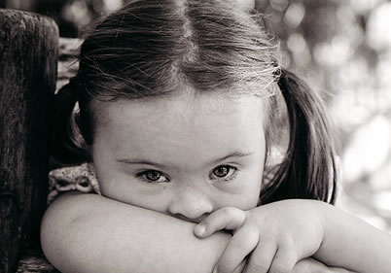
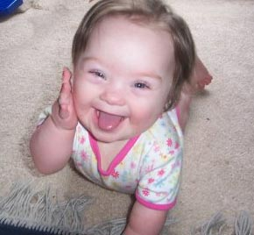
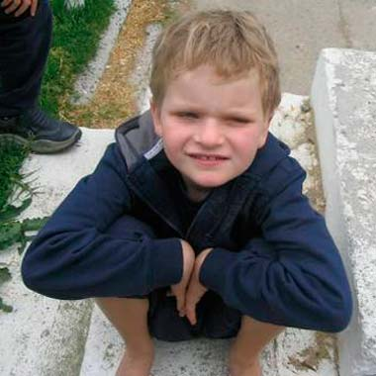

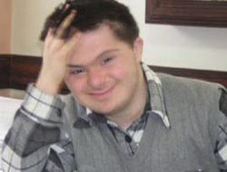
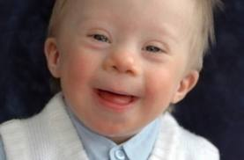
ZİHİNSEL ENGELLİ ÇOCUKLAR

Slide 4
Zeka Engeli Nedir?
Gelişim süreci içinde genel zeka fonksiyonlarının normalin altında olması, öğrenme ve sosyal uyum sağlayıcı davranışlarda bozukluğun görülmesi durumudur.

Slide 5
Zihinsel Özürlü Çocukların Sınıflandırılması
Psikolojik sınıflamada 69 zeka bölümü puanı olarak kabul edilen zihinsel özürlülüğün sınırı eğitsel sınıflandırmada 75 zeka bölümü puanı olarak kabul edilmiştir. Buna göre zeka bölümü puanları 50-55 ile 70-75 arasında olanlar eğitilebilir, 25-35 ile 50-55 arasında olanlar öğretilebilir, 25 ve daha düşük olanlar ise ağır ve çok ağır derecede zihinsel özürlüler olarak sınıflandırılmıştır.

Slide 6
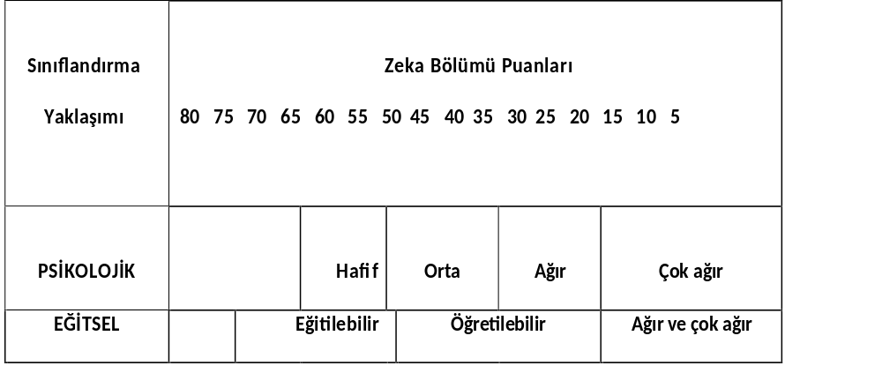
Sınıflandırma Yaklaşımı ile Zeka Bölümü Puanları

Slide 7
Zihinsel Özürlü Çocuklara Sahip Ebeveynlerin Duygusal Tepkileri
A ) Birinci Tepkiler
1- Şok: Birçok anne baba çocuğun özürlü olduğunu duymaya tam olarak hazır değildir. Özrün ne olduğunu, çocuk üzerinde ne gibi etkileri olabileceğini bilmemekten doğan kaygılar, ailelerde bu tip duyguların ortaya çıkmasına neden olmaktadır.
2- Reddetme: Bazı anneler-babalar çocuklarının özürlü olduğunu kabul etmeme davranışını gösterebilirler.

Slide 8
3-Acı Çekme Ve Depresyon: Acı çekme ve depresyon sonucu ailelerde "geri çekilme" ya da "sosyal etkileşimlerden kaçınma" davranışlar gözlenmektedir. Bu tip davranışlar, ailelerin kendilerini duygusal olarak çevreden uzaklaştırmak üzere geliştirdikleri davranışlardır.

Slide 9
B) İkincil Tepkiler
1) Suçluluk Duyma: Suçluluk duyma, genel olarak kişinin "keşke" şeklindeki düşüncesinden kaynaklanabilmektedir. Suçluluk duyma dönemi boyunca, anne babalarda bir şeyler yapabilme çabaları sıklıkla gözlenen tepkiler arasındadır. Genellikle anne-babalar çocukları için bir şeyler yapmasalar da bu düşünce içinde olmaları, onlara bir anlık rahatlama, mutluluk getirmektedir. Çocuğuna yönelik bir şeyler yapabilme çabası, anne babaların duydukları suçluluğu azaltmak ya da yok etmek istemelerinden kaynaklanabilmektedir. Onlara göre özrün çocuktan daha önemli olduğu gözlenebilmektedir.

Slide 10
2) Kararsızlık: Bazı ailelerin içinde bulundukları durumu kabullenip, kabullenmemelerinde görülen kararsızlık davranışı, aile bireylerinin birbirlerini suçlamalarından ya da ihmal etmelerinden kaynaklanabilmektedirler.
3) Kızgınlık Duyma: Bazı anne babalar kendi yaşantılarında çok önemli değişikliklere neden olduğu için özürlü çocuklarına kızgınlık duyabilmektedirler.

Slide 11
4) Utanma Ve Mahcup Olma: Her anne baba kendi çocuğunun başarılı olmasını arzu eder ve bundan da son derece gurur duyar. Oysa özürlü çocuğun anne babası, çocuğuna karşı toplum içindeki diğer bireylerin geliştirdikleri acıma ya da reddetme gibi olumsuz duygu ve düşünceleri zamanla hoş görebilmeyi öğrenmelidir. Genellikle aileler, çocuklarının çevre tarafından alay konusu olacağı ya da özürlü olarak damgalanacağı endişesi karşısında utanma duygusu geliştirebilmektedirler.

Slide 12
C) Üçüncül Tepkiler
1) Pazarlık Etme Davranışı: Ailelerin bu davranışları genellikle çocuğun eğitileceği normal yaşıtları gibi olabileceğini vurgulayan kişilere, bilimsel görüşlere ya da tanrıya olan inançlarına bağlı olarak geliştirdikleri belirtilmektedir. Ancak son derece kişisel olan bu davranışlar her ailede görülmeyebilir.

Slide 13
2) Uyum Sağlama Ve Her Şeye Yeniden Başlama: Uyum sağlama sürecine doğru gösterilen ilerleme; belirli bir zamanın geçmesini, kaygıların ve duygusal tepkilerin azalmış olmasını gerektirmektedir. Anne babaların durumlarından ötürü herhangi bir rahatsızlık ya da tedirginlik hissetmeyecek hale gelmeleri, kendi kendilerine yeterli olabileceklerini ve çocuklarıyla daha olumlu ilişkiler kurabileceklerini fark etmeleri, onların bu sürece ulaştıklarının bir belirtisi olabilmektedir.

Slide 14
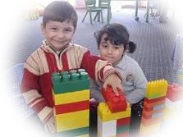
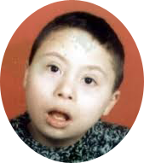

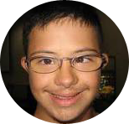
ÖZELLİKLERİ
MOTOR GELİŞİM ÖZELLİKLERİ
ZİHİNSEL GELİŞİM ÖZELLİKLERİ
DİL GELİŞİMİ ÖZELLİKLERİ
AKADEMİK BAŞARI ÖZELLİKLERİ
SOSYAL VE DUYGUSAL GELİŞİM ÖZELLİKLERİ
KİŞİLİK ÖZELLİKLERİ
AİLE ÖZELLİKLERİ

Slide 15

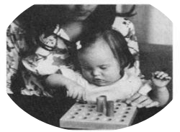
1.MOTOR GELİŞİM ÖZELLİKLERİ
Bu çocukların, az troid salgısı kretenizm nedeniyle bedeni gelişmeleri tamamen duraklamış olabilir
Diş düzeninde anormallikler vardır. Diş çürümeleri sıklıkla görülür.
Bedeni gelişim daha ağırdır. Yaşıtlarından daha zayıf ve kuvvetsizdir.

Slide 16
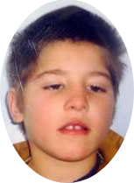
2.ZİHİNSEL GELİŞİM ÖZELLİKLERİ
Bu çocuklar soyut terim,tanım kavramları, sembolleri ve genellemeleri az anlayabilmektedir.
Algıları kavramları ve tepkileri basittir.
Dikkat süreleri kısa ve dağınıktır.
Bu çocukların ilgi süreleri kısadır.

Slide 17

Yakın zamanda olanlara ilgi duyarlar. Uzak gelecekle ilgilenmezler.
Kendilerinden küçüklerle ilişki kurmayı ve oynamayı tercih ederler.
Yeni durumlara uymada güçlük çekerler.
Duyduklarını ve gördüklerini çabuk unuturlar.

Slide 18
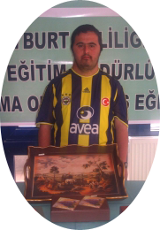
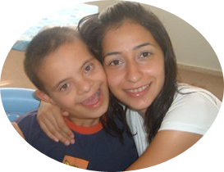
3.DİL GELİŞİM ÖZELLİKLERİ
Konuşmaya genellikle akranlarından daha geç başlamakta, özürlerinin şiddetine bağlı olarak yavaş ilerlemektedirler.
Duygu ve düşüncelerini açık ve bağımsız olarak ifade edemezler kelimelerle veya kısa cümlelerle belirtirler.

Slide 19
Kendi seviyelerinde konuşan küçük çocuklarla ilişki kurarlar ve anlaşabilirler.Konuşma özürleri çoktur.
Geç konuşmaya başlama zihinsel engellikte konusunda en belirgin etmen olup şüphe gerektirir.

Slide 20
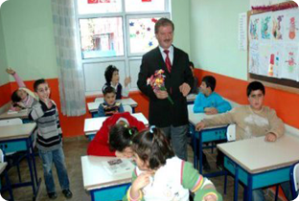
4.AKADEMİK BAŞARI ÖZELLİKLERİ
Eğitilebilir zihinsel engelli çocukların öğrenmedeki bu gerilik takvim yaşından çok zekâ yaşına bağlıdır.
Çocuğun okuldaki gelişim hızı zihinsel gelişim hızıyla karşılaştırılabilir.
Akademik başarı düzeyleri muhtemelen iki ile altıncı sınıf düzeylerinde olmaktadır.

Slide 21
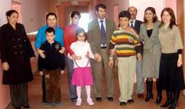
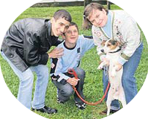
5.SOSYAL VE DUYGUSAL GELİŞİM ÖZELLİKLERİ
Kendilerinden yaşça küçük olanlarla ilişki kurarlar.
Sosyal ilişkilerde bencildirler. Sosyal ilişkilerinde kendilerini grupta kabul ettirebilecek becerileri azdır.
Yakın çevresindekilerle kolayca dostluk kuramazlar.
Sosyal ilişkilerinde grupta daima başkalarına tabi olma eğilimleri vardır

Slide 22
Fiziki görünüşlerinde ve giyim ve kuşamlarında değişiklik gösterirler.
Sosyal durumlara kendi kendilerine uymada zorluk çekerler.Uygun çözüm yolları bulamazlar.
Sosyal etkinliklere karşı ilgileri azdır.

Slide 23
6.KİŞİLİK ÖZELLİKLERİ
Bu çocukların öz güven duyguları gelişmediğinden bağımsız olarak hareket edemezler.
Cesaretleri çabuk kırılır.
Sorumluluk almak istemezler.
Geç ve güç dostluk kurarlar.

Slide 24
Başkalarının ilgilerine, ihtiyaçlarına, duygu
ve düşüncelerine saygı duymazlar.
Duygularını kontrol etmede güçlük çekerler.
Aşırı öfke saldırganlık sevinç tepkileri gösterebilirler.
Vücut temaslarından ve sarılmaktan hoşlanırlar.

Slide 25
7.AİLE ÖZELLİKLERİ
Ailenin genellikle sosyo-ekonomik düzeyleri alt düzeydedir. Ailenin çocuk sayısı fazladır.
Anne babanın eğitim düzeyleri genellikle düşüktür.
Çocuğu evde öğrenmeye teşvik edecek ortam yoktur.
Ailenin ekonomik durumu çocukların düzgün beslenmesine olanak sağlayamamaktadır.

Slide 26
KARŞILAŞMA SIKLIĞI
Zekâ engelliliğinin geleneksel yaygınlık oranı tahmini %3’ü göstermektedir.
Ülkemizin 80 milyonu aşan nüfusunda 2,5 milyondan fazla zihinsel engellinin bulunduğu tahmin edilebilir.
Zihinsel engel, öğrenme ve davranış problemi olan çocuklarda erkeklerin sayısı kızlardan fazladır.

Slide 27
ZİHİNSEL ENGELLİ ÇOCUKLARIN EĞİTİMLERİ
1)HAFİF DERECELİ ZİHİNSEL ENGELLİ ÇOCUKLAR
(50-55/70-75 eğitilebilir düzey)
2)ORTA DERECELİ ZİHİNSEL ENGELLİ ÇOCUKLAR
(25-35/50-55 öğretilebilir düzey)
3)AĞIR VE ÇOK AĞIR DERECELİ ZİHİNSEL ENGELLİ ÇOCUKLAR (0-19 çok ağır derecede)(20-35 ağır derecede)

Slide 28
HAFİF DERECELİ ZİHİNSEL
ENGELLİ ÇOCUKLARIN EĞİTİMİ
Hafif derecede zihinsel engelli çocukların eğitimleri genellikle normal ve özel sınıflarda gerçekleşmektedir.
Zihinsel engelli çocuklara ve ailelerine yardımcı olmak amacıyla 0-3 yaşlar için uyaran sınıflar uygulaması yapılmaktadır

Slide 29
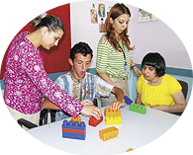
Hafif dereceli zihinsel engelli çocukların eğitiminde 4 dönem vardır.

Slide 30
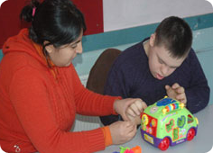
1) Okul öncesi dönem:
Çocuğa ileride akademik öğrenmeler için gerekli olacak hazırlık becerileri kazandırılmaktadır.

Slide 31
2) İlkokul 1. Devre (6 – 10):
Bu çocuklar için genellikle üç tür yerleştirme yaklaşımı vardır.
-Normal sınıfa devam etme; gezici öğretmen ya da kaynak öğretmenin yardımıyla
-Özel sınıfa yerleşme; bazı okul çalışmalarında normal sınıfa katılmayla
-Özel sınıfa tam olarak yerleşme;
Bu devrede akademik çalışmalara ne kadar yer verileceği, çocuğun durumuna ve sosyal becerilere bağlıdır.

Slide 32
3) İlkokul 2. Devre (9 -13):
II. devre eğitim programlarında çocuğun fiziksel, sosyal ve kişisel çevresini tanıması ve uyum sağlamasının yanında, işlevsel akademik beceriler (okuma, yazma ve aritmetik) kazanmasına ağırlık verilmektedir.

Slide 33
4) Ortaokul ve Lise (13 -18):
Ortaokul ve lise programlarında hazırlık çalışmalarına verilen önem azalırken, işlevsel akademik becerilere, bunun yanı sıra sosyal ve iş becerilerine verilen önem artmaktadır.

Slide 34
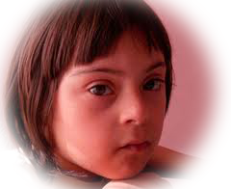
ORTA DERECELİ ZİHİNSEL
ENGELLİ ÇOCUKLARIN EĞİTİMİ
Bu çocukların eğitim programlarında, çocuğun sosyal çevresine uyum sağlaması için gerekli olan becerilerin kazandırılmasına çok önem verilmektedir
Eğitimleri genellikle özel sınıf, okul ve korumalı iş yerlerinde sağlanmaktadır.

Slide 35
AĞIR VE ÇOK AĞIR DERECELİ ZİHİNSEL
ENGELLİ COCUKLARIN EĞİTİMİ
Ağır ve çok ağır derecede zihinsel engelli çocuklara özel gündüzlü ya da yatılı okullarda özel eğitim olanakları sağlanmaktadır.
Eğitim programlarında öz bakım, dil ve hareket becerilerine daha fazla önem verilmektedir.

Slide 36
Zihinsel engelli çocukların eğitiminde kullanılan yöntemler şunlardır:
1)Özellikle dil, okuma, yazma, matematik, fen bilgisi konu ve kavramlarının öğretiminde"doğrudan öğretim" (açık anlatım) yöntemi

Slide 37
2)Öğrenmenin transferi yaklaşımında kişinin daha önceki deneyimlerinde öğrenmiş olduğu kuralları gelecekte karşılaşacağı benzer yapıdaki bir problemi çözmede kullanma yeteneği sağlanmalıdır.

Slide 38
3) Doğal öğrenme yönteminde öğretmen çocuğun etkinliği başlatmasını sağlayacak çevreyi düzenler.
4) Davranışça yaklaşım çocuğun istenen davranışının (tepki) pekiştirilmesi, istenmeyen davranışların söndürülmesi esasına dayanan ve zihinsel yetersizliği olan çocukların eğitiminde sık kullanılan bir yaklaşımdır.

Slide 39
ZİHİNSEL ENGELLİ ÇOCUKLARDA EN İYİ PERFORMANS ELDE ETMEK İÇİN AİLEYE VE ÖĞRETMENE ÖNERİLER

Slide 40
Hafif dereceli zihinsel engelli çocuklarda öneriler
Aileye öneriler
Eğitilebilir zihinsel engelli çocuğu bu özrü ile kabullenmeli
Eğitilebilir zihinsel engelli çocuğun eğitiminde sabır ve hoşgörü göstermeli

Slide 41
Öğretmenlere öneriler
Eğitilebilir zihinsel engelli çocuktan kapasitesi üzerinde başarı beklenilmemeli
Eğitilebilir zihinsel engelli çocuğun kavrama ve anlaması normal çocuklardan zayıf olduğu için öğretirken somut materyallerden yararlanılmalı

Slide 42
Orta dereceli zihinsel engelli çocuklarda öneriler
Aileye öneriler
Var olan yeteneklerini en iyi kullanılabilir duruma getirilmeli
Çocukların toplumla etkileşmesine ve değişik yaşantılarda bulunmasına olanak sağlanmalı

Slide 43
Öğretmenlere öneriler
Kısa ve basit konulara çocuk alıştırılmalıdır. Olumsuzdan daha çok olumlu ifadeler kullanılmalıdır
Etkinlikler seviyeye uygun, somut ağırlıklı ve basit olmalıdır

Slide 44
Ağır ve Çok ağır dereceli zihinsel engelli çocuklarda öneriler
Aileye öneriler
Engelli çocuğunuzu dışarıya çıkarmanız, normal yaşıtlarının ev dışı ortamlarda görerek, yaşayarak öğrendiklerini onun da öğrenmesi için gereklidir unutulmamalıdır.

Slide 45
Öğretmenlere öneriler
Düşük düzeydeki işlevleri nedeniyle eğitim programlarında öz bakım (tuvalet alışkanlığı, yemek yeme v.b.) dil ve hareket becerilerine daha fazla önem verilmelidir.
Bir kavram iyice öğrenilmeden diğerine geçilmemelidir.

Slide 46
Zihinsel Engelli Bireyler İçin Beden Eğitimi
Zihinsel engelli öğrenciler için hazırlanacak beden eğitimi programının gelişim düzeylerine ve yaşlarına uygun olmasına dikkat edilmelidir.
Zihinsel engelli öğrencilerin genellikle sporda diğer alanlara göre daha iyi oldukları ve akademik konulardan ziyade beden eğitimi dersine daha ilgili oldukları ifade edilmektedir.

Slide 47
Derin Zeka Engeli Olan Öğrenciler
Motor fonksiyonları çok basit düzeydedir. Beden eğitimi programlarında, duyu-motor eğitim, fiziksel ve motor uygunluk, temel beceriler ve hareket modelleri üzerinde önemle durulmaktadır.
Hareket ve manipülasyonla duyularının uyarılmasını içeren duyu motor programlarla çocuklar, çevreye tepki vermeye yönlendirilmektedir. Baş kontrolü, emekleme, kavrama, oturma, ayakta durma, sürünme gibi motor süreçler üzerinde çalışmalar yapılmaktadır.

Slide 48
Birçok derin zeka geriliği olan öğrenci dokuz yaşından önce yürüyememekte, gezinememekte, çevrilerine kendiliklerinden tepkide bulunamamakta ve öğrenmeye motive edici en küçük merak belirtisi gösterememektedirler.
Bireysel motor programlar temel motor işlemler; yürüme, merdiven tırmanma, koşma, fırlatma, yakalama, atlama, zıplama, topa ayakla vurma gibi beceriler üzerine yoğunlaşmaktadır.

Slide 49
Hafif Derecede Zeka Engeli Olan Çocuklar
Genellikle fiziksel ve motor gereksinimleri diğer çocuklara benzediğinden, beden eğitimi etkinlikleri de diğer çocuklara uygulanan etkinliklerin aynısı yada benzeri olmaktadır.
En çok, karmaşık oyun kuralları ile ilgili problemlerle karşılaşmaktadır. Oyunlara katılmak için son derece istekli olmakta ancak, kuralları iyi anlayamadıkları için uygun hareketleri yapamamaktadırlar.

Slide 50
Oyun Kuralları Öğretilirken Şunlara Dikkat Edilmeli;
Öğrenci oyunun merkezinden ziyade daha az sorumluluk gerektiren pozisyonlara yerleştirilmelidir,
Oyunun bilişsel yönleri sık sık tekrar edilerek pekiştirilmelidir,
Sınıfta diğer öğrencilerin EZE arkadaşlarına karşı duyarlı ve anlayışlı bir tutum geliştirmeleri sağlanmalıdır.

